Slide 1
Coding Dojo
Introdução
Dojo.members.each do | m|
puts m
end
a partir dos slides de Danilo T. Sato

Slide 2
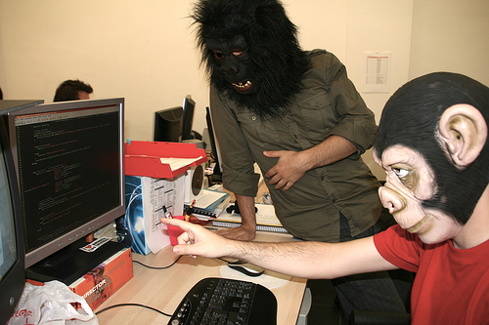
Motivação
Programadores não treinam!

Slide 3
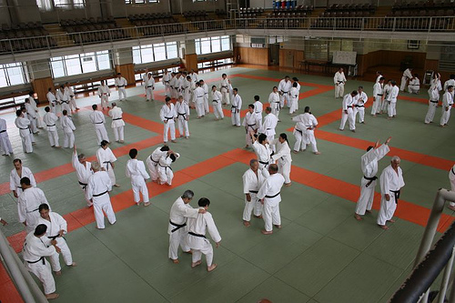
Background
Kata » Coding Dojo

Slide 4
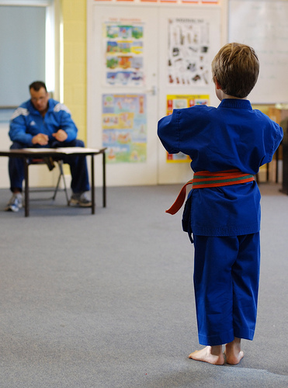
Princípios
Aprendizado Contínuo
Ambiente Seguro:
  Não-competitivo
  Colaborativo
  Inclusivo
Falha e Redundância
Passos de Bebê

Slide 5
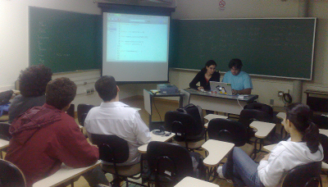
Regras Gerais
Computador + Projetor
TDD (vermelho » verde » refatoração)
Todos devem entender
SEMPRE
recomeça
do zero

Slide 6
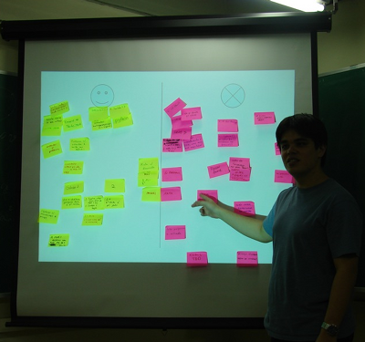
Retrospectiva
Ao final de toda reunião:
  O que aprendemos?
  ou
  O que gostamos?
  O que poderia melhorar?
  Discussões ou comentários

Slide 7
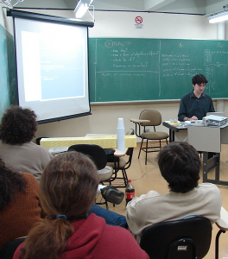
Formatos
Kata
  Apresentação de uma solução
  Todos devem
  conseguir reproduzir
  Interrupções
  permitidas para
  tirar dúvidas

Slide 8
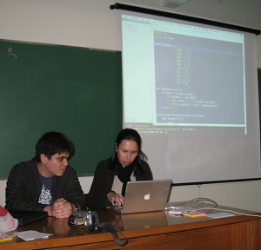
Formatos
Randori
  Programação em pares
  Turnos “time-boxed”
  Após o turno (5-7 min.):
    O co-piloto vira piloto
    O piloto volta para a platéia
    Um novo co-piloto é convidado da platéia
  Comentários e críticas somente no verde
  Silêncio no vermelho

Slide 9
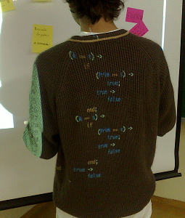
Objetivos
Praticar
Aprender
Ensinar
Discutir
com bases
CONCRETAS!

Slide 10
não Faça!
Corra para terminar o problema
Pegue um problema real
Entre em “Flamewars” nas discussões
Compita com outros participantes
Deixe pessoas sem entender

Slide 11
Programação
20h00 20h05 Apresentação Dojo
20h05 20h35 Apresentação Problema
20h35 22h00 Programação
22h00 22h30 Retrospectiva

